Slide 1
Тема урока:
Звук [и], буквы И, и
Колотова М.В.
учитель начальных классов
ГБОУ лицея №344
Невского района Санкт – Петербурга

Slide 2
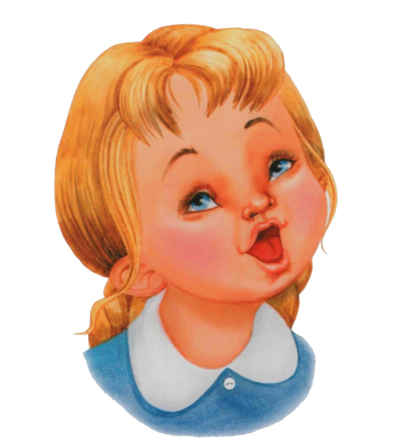
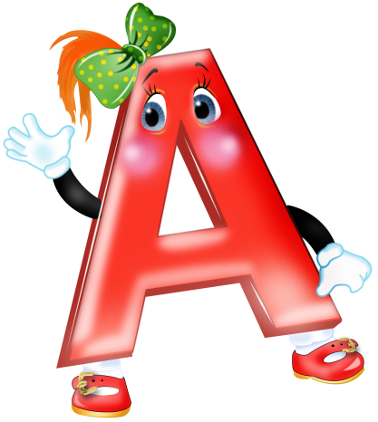
1 3.
2. 4.
5.
План урока

Slide 3
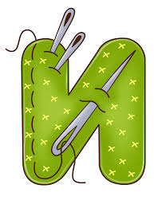

Slide 4
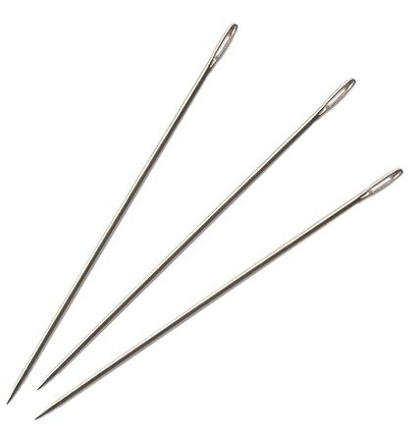
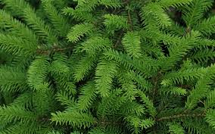
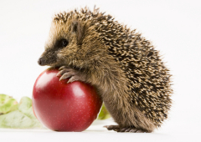
Слово одно, а значение разное.

Slide 5
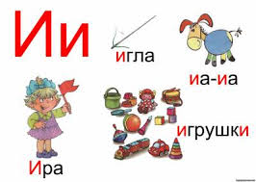
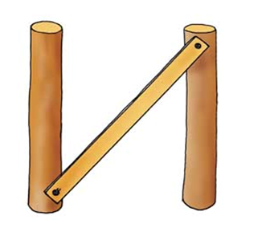
Молоток я раздобыл,
Из дощечек букву сбил.
Сколько здесь дощечек?
- Три!
- А какая буква?
- И!
Е. Тарлапан

Slide 6
И – а И – о И – и А – и О – и А – а
А –и О – а И – о О – о И – и А – о
И. И. И. И? И? И?
И! И! И! И –и – и !

Slide 7
Дело учит, дело мучит, дело кормит.

Slide 8
Нет друга – ищи,
а нашёл –береги.

Slide 9
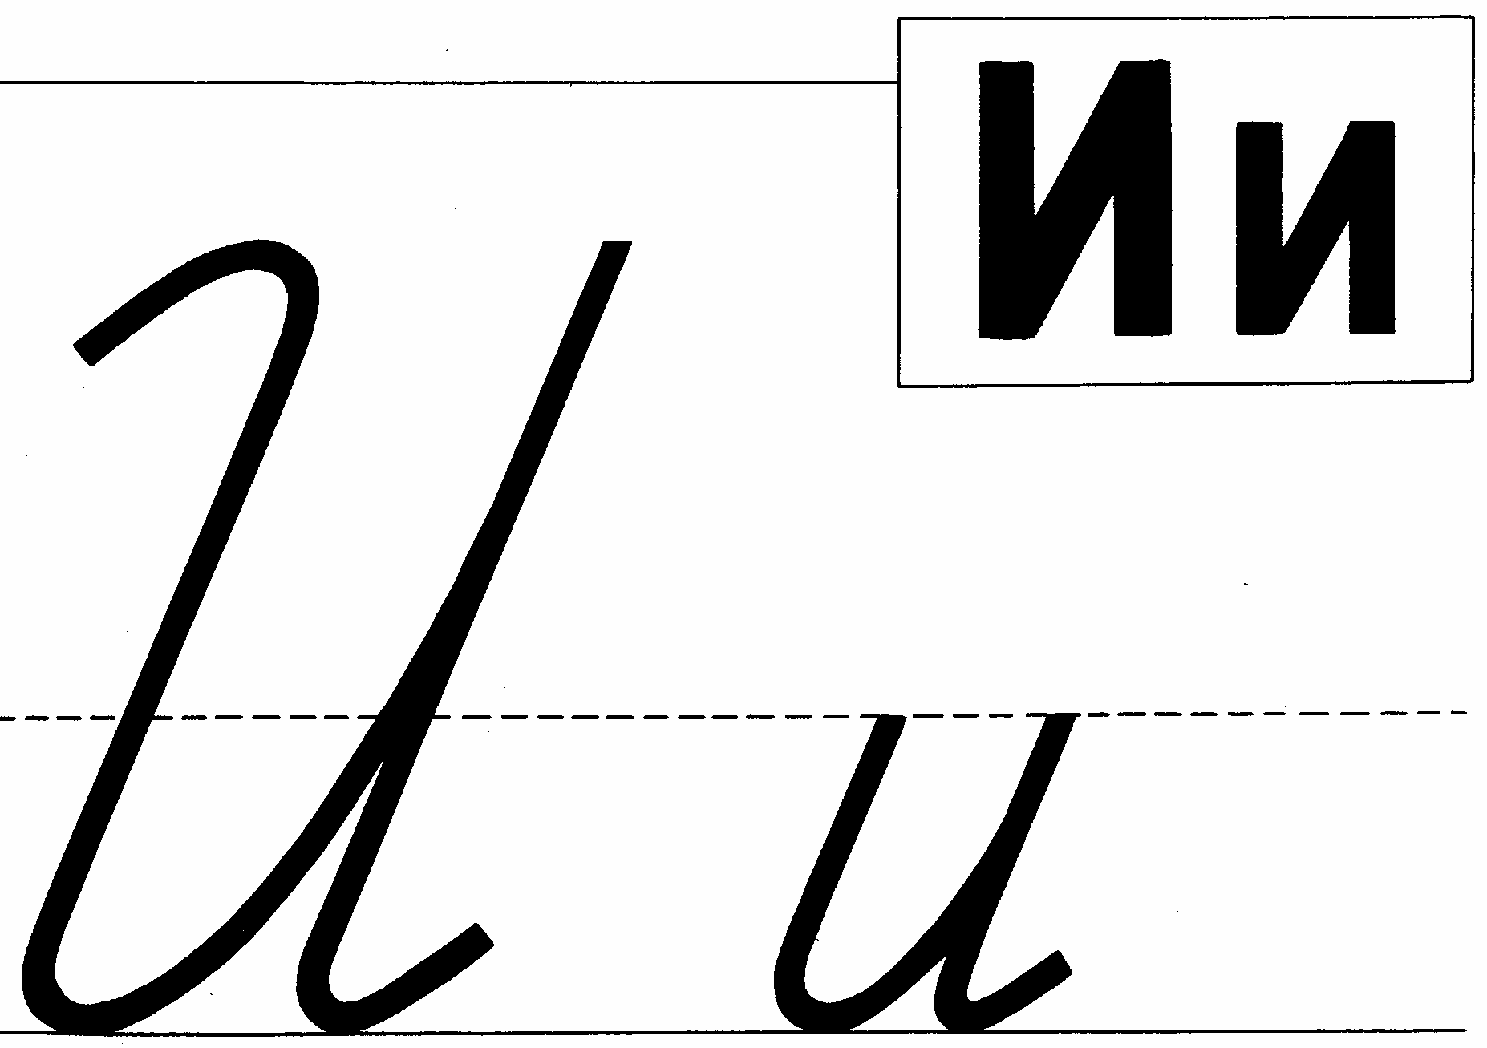

Slide 12
Используемые материалы:
1. Голованов Ф.Г. Демонстрационные карточки печатных и письменных букв. М., Просвещение, 1971 г.
2. http://www.lenagold.ru/fon/clipart/k/kar/karanda16.png (картинка с изображением ручки)
3. www.it-n.ru/communities.aspx?cat_no=5025&lib_no=23224&tmpl=lib
(шаблон с изображением школьной доски)
4. Азбука. 1 класс Учебник для общеобразоват. Учреждений [В, Г, Горецкий, В. А. Кирюшкин, Л. А. Виноградская, М. В. Бойкина]. 4-е изд. – М. : Просвещение, 2013.
Завершить показ

